Slide 1
Сполуки Нітрогену

Slide 2
Нітроген (І) оксид
N₂O – нітроген (І) оксид, закись азоту або «веселячий газ», збуджуючо діє на нервову систему людини, використовують у медицині як анестезуючий засіб. Фізичні властивості:газ, без кольору та запаху. Проявляє окисні властивості,
легко розкладається. Несолетворний оксид
2N₂O=
N₂O + Сu=

Slide 3
Нітроген (ІІ) оксид
NO – нітроген (I I)оксид безбарвний газ, термічно стійкий, погано розчинний у воді, практично вмить реагує з киснем (при кімнатній температурі).
Несолетворний оксид.
NO+ O₂=

Slide 4
Нітроген (ІІІ) оксид
N₂O₃ –нітроген (III) оксид. Рідина темно-синього кольору, термічно нестійка, t кип.= 3,5 °С, існує у вигляді рідини тільки при охолодженні, в нормальних умовах переходить у газоподібний стан. Кислотний оксид, при взаємодії з водою утворюється нітритна кислота
N₂O₃=
N₂O₃ + H₂O =

Slide 5
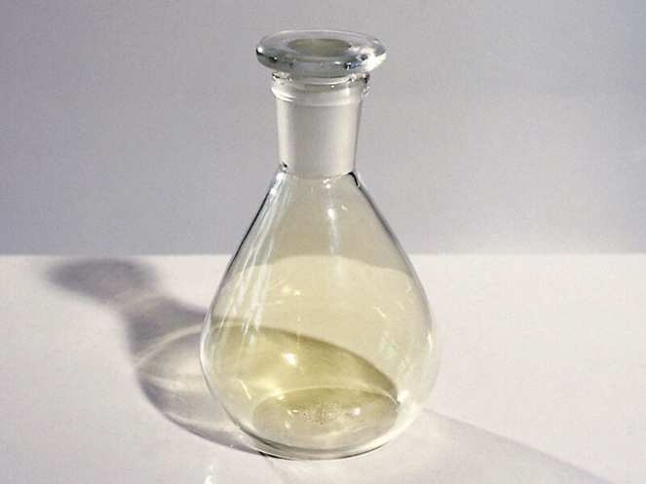
Нітроген (IV) оксид
NO₂ –нітроген (IV) оксид або или диоксид азоту, бурий газ, добре розчинний у воді, повністю реагує з нею. Є сильним окисником.
NO₂ + H₂O =

Slide 6
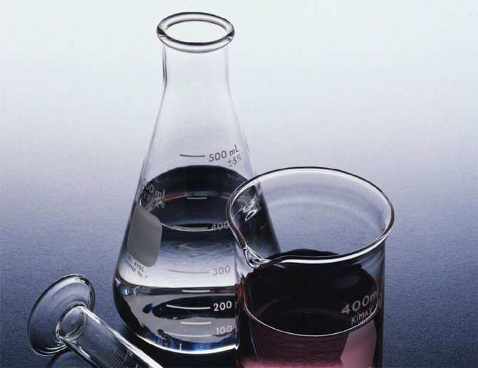
Нітроген (V ) оксид
N₂O₅ –нітроген (V) оксид, азотний ангидрид, біла речовинавещество
( t пл.= 41⁰С). Проявляє кислотні властивості,є сильним окисником.

Slide 7
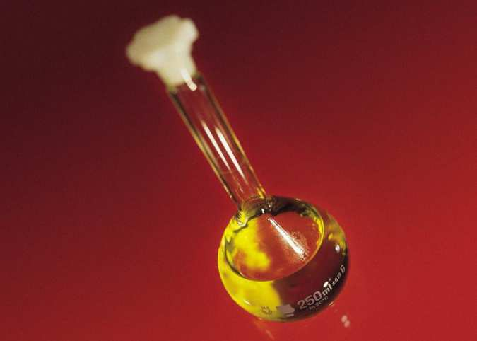
Нітратна кислота
Нітратна кислота – безбарвна гігроскопічна рідина, має різький запах «димить « на повітрі, безмежно розчиняється у воді,tкип= 82.6 ⁰С. Розчини з нітратної кислоти зберігають у склянках з темного скла, тому що вона розкладається на світлі:
4HNO₃=4NO₂+2H₂O+O₂

Slide 8
Особливості взаємодії нітратної кислоти з металами
Виділяються різноманітні сполуки нітрогену - NO₂, NO, N₂O, N₂ NH₃
З нітратною кислотою реагують метали, які стоять перед Н та після у ряді активності металів.

Slide 9
Застосування нітратної кислоти має два боки:
Спочатку,як руйнівник нітратна кислота, була основою для
одержання …
А потім шведський хімік А.Нобель використав для одержання…

Slide 10
Застосування нітратної кислоти має два боки:
Спочатку нітратна кислота була основою для одержання….
А потім шведський хімік А.Нобель використовував його для одержання….
п
о
р
о
х
у
д
и
н
а
м
і
т
у

Slide 11
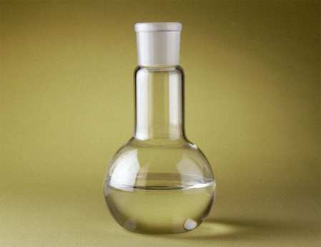
Застосування нітратної кислоти
Нітратна кислота
пластмаси
барвники
Вибуховонебезпечні речовини
добрива
ліки

